Slide 1
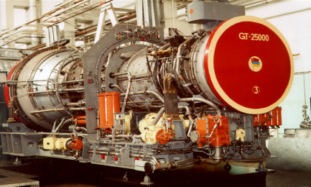
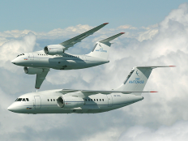
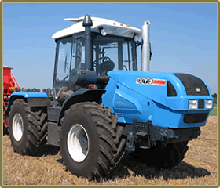
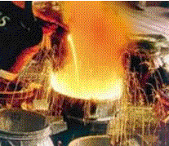
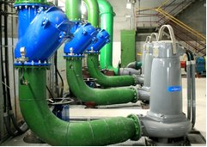
IT-Enterprise – ефективне рішення для управління розподіленими структурами.
Досвід впровадження в
ПрАТ «АК «Київводоканал».

Slide 2









IT-Enterprise
IT-ENTERPRISE. ОСНОВНІ КОМПЕТЕНЦІЇ
Реінжиніринг і побудова ефективної системи управління для підприємства
Комплексність: продажі, логістика, виробництво, закупівлі, фінанси, бухгалтерський облік, персонал, ...
Максимально оперативна підтримка законодавства України
Робота з міжнародними холдингами, інтерфейс український, російський, англійський, ...
Облік за міжнародними стандартами, транзакційна система обліку по МСФЗ
100%
^{Українська компанія,}
^{національний продукт}
^{ISO 9001:}
^{2000/2008}
^{Система класу}
^{ERP} ECM, ACM, MRPII, APS, MES, EAM RCM-2, SCM, CRM, SRM, …
На ринку з
1987 року
УЧАСТНИК РЕФОРМУВАННЯ
СИСТЕМИ ЗАКУПІВЕЛЬ В УКРАЇНІ
ВЛАСНИЙ МАЙДАНЧИК
ПУБЛІЧНИХ ЗАКУПІВЕЛЬ
ПАРТНЕРСТВО
РІВЕНЬ Г2 відповідності вимогам нормативних документів з технічного захисту інформації в Україні

Slide 3











































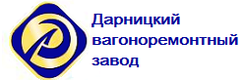






Основні проекти впровадження
Понад 300 крупних проектів. Понад 320 тисяч користувачів працює з системою IT-Enterprise.
30 років досвіду роботи з корпоративним сектором
Державний сектор,
починаючи з 2014 року
ПІЩЕВА, ХІМІЧНА Й
ФАРМАЦЕВТИЧНА ГАЛУЗІ
БУДІВНИЦТВО І
КОМУНАЛЬНИЙ СЕКТОР
БАНКИ
МАШИНОБУДУВАННЯ
МЕТАЛУРГІЯ
Мінрегіонбуд

Slide 4
Структура системи IT-Enterprise
Управління виробництвом
Управління бізнес-процесами та документообігом
Аналіз діяльності
Управління персоналом
Планування – базовий інструментарій
Інформаційна система керівника (KPI, BSC)
Управління кадрами
Конструктор бізнес-процесів и потоків документів
Управління виробництвом і завантажен.потужностей – MRPII
Qlik – аналіз даних
Штатний розклад
Smart Manager
Табельний облік
Оперативне календарне оптимізаційне управління виробництвом з урахуванням обмежень (APS/MES)
Фінансовий аналіз
Управління діловодством
Прогнозування
Розрахунок заробітної плати
Логістика
Оптимізація
Відрядна заробітна плата
Управління ремонтним виробництвом
Управління закупівлями, постачанням і планування матеріалів
Бюджетування та контролинг
Планування фонду
оплати праці
Управління проектним виробництвом
Калькулювання планової собівартості
Управління компетенціями
Облік матеріальних ресурсів у виробництві
Управління контрактно-договірною діяльністю
Анкетування
Управління збутом
Калькулювання фактичної собівартості
Recruiting. Управління кадровим резервом
Оптимальне планування рецептурного виробництва
Управління взаємовідносинами з клієнтами (CRM) и постачальниками (SRM)
Процесно-орієнтоване управління витратами (ABCcost)
Управління якістю (TQM)
Управління навчанням
Робочий календар
Управління ланцюжками поставок (SCM)
Фінансове планування та бюджетування
Управління охороною праці
Управління технічною
підготовкою виробництва
Управління цінами
Зв’язок з системами Кліент-Банк
Адміністрування
Управління класифікацією
Облік запасів (складський облік)
Бухгалтерський облік
Управління доступом і безпекою
Конструкторська підготовка виробництва
Управління складом (WMS)
Фінансово-розрахункові операції, облік дебіторів-кредиторів
Електронний тендерний майданчик (ECT)
Адміністрування та аудит інформаційної бази
Технологічна підготовка виробництва
Облік фактичних витрат на основне та допоміжне виробництво
Нормування виробничих ресурсів
Управління проектами
Засоби розвитку системи
Управління проектами
Облік ТМЦ, ТЗВ и МШП
Конструктори форм, запитів, інтерфейсів, звітів, моделей, бази даних, контекстної допомоги, корпоративної розсилки, реплікацій, …
Управління технічною підготовкою виробництва
Управління основними виробничими фондами (EAM)
Облік основних засобів і НМА
Управління архівами технічної документації
Податковий облік
Управління структурою та нормативами ОВФ
САПР технолога/нормувальника
Головна книга. Баланс
Бухгалтерська звітність
Інтеграція с CAD/CAM- і
PDM/PLM-системами
Управління технічним обслуговуванням і ремонтами (RCM-2)
API-інтерфейс програмування
Облік і звітність за МСФЗ

Slide 5
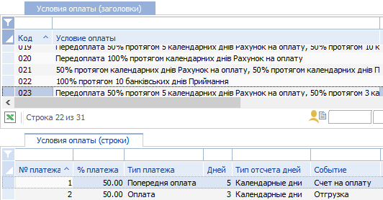
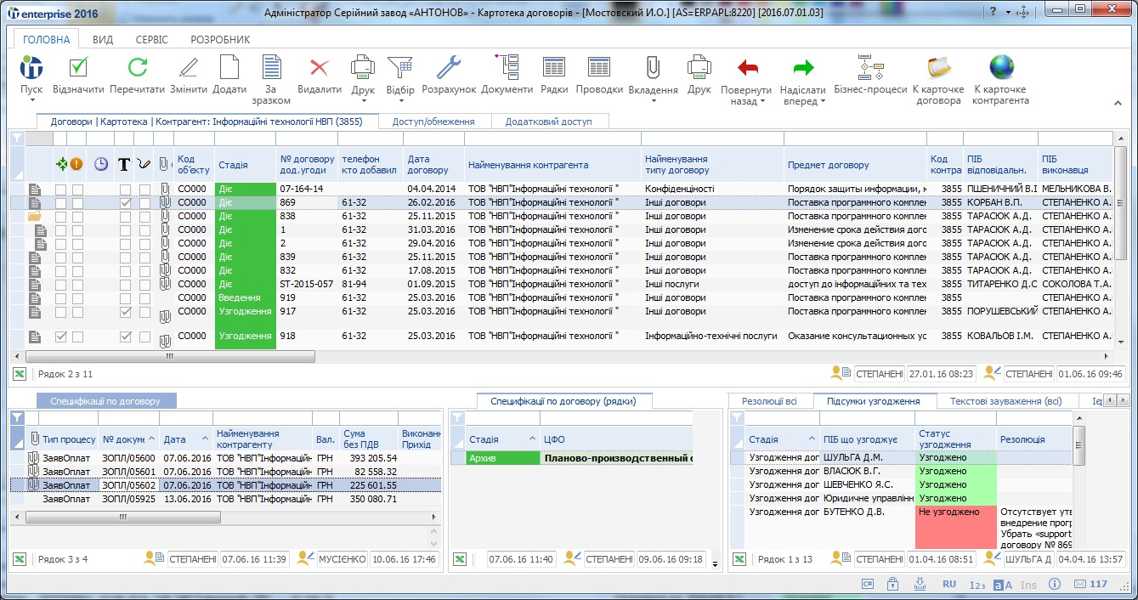
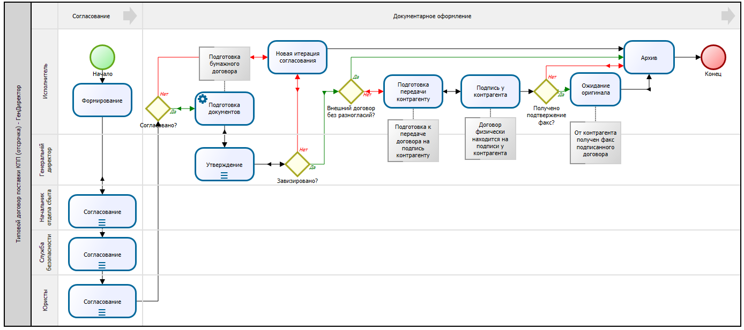
Договори, документи
Управління контрактно-договірною діяльністю
  Реєстрація договорів і змін
  Персональна відповідальність
  Фінансова відповідальність (розрахунок санкцій)
  Зберігання оригіналів і версій підготовки
  Бізнес-процеси електронного узгодження і візування договорів
  Формування текстів договорів за довільними шаблонами
  Умови оплати по договорах і документах
  Контроль поступлень і платежів
  Специфікації до договорів
  Акти звіряння по договорах
  Контроль виконання по сумах і номенклатурі
  Цифровий підпис
IT-Enterprise включає повний цикл управління договорами
5

Slide 6
Договори, документи
Картотека договорів, додаткових угод, специфікацій
  Єдине сховище договорів і додаткових угод (діючих, закритих і проектів)
  Уніфікована аналітика договорів по типах і різних критеріях
  Можливість аналізу картотеки в різних розрізах
  Єдиний інтерфейс договірних документів: картотека, етапи, специфікації, документи виконання тощо
  Оперативне відображення виконання договорів за документами
  Єдине сховище робочих матеріалів і скан-копій підписаних документів
  Зберігаються як підсумкові, так і робочі версії проектів і кінцевих редакцій
  Можливість автоматизованого формування мульти-мовних текстів договорів з підстановкою довільної інформації з картотеки договорів з наступною забороною коригування тексту договору
  В будь-який момент часу є можливість проаналізувати всі персональні зауваження, пропозиції та резолюції по договірних документах
  Забезпечена фіксація зауважень з послідовним переглядом декількох вкладень і поверненням у місце, на якому зупинились
  Робота на мобільних пристроях

Slide 7
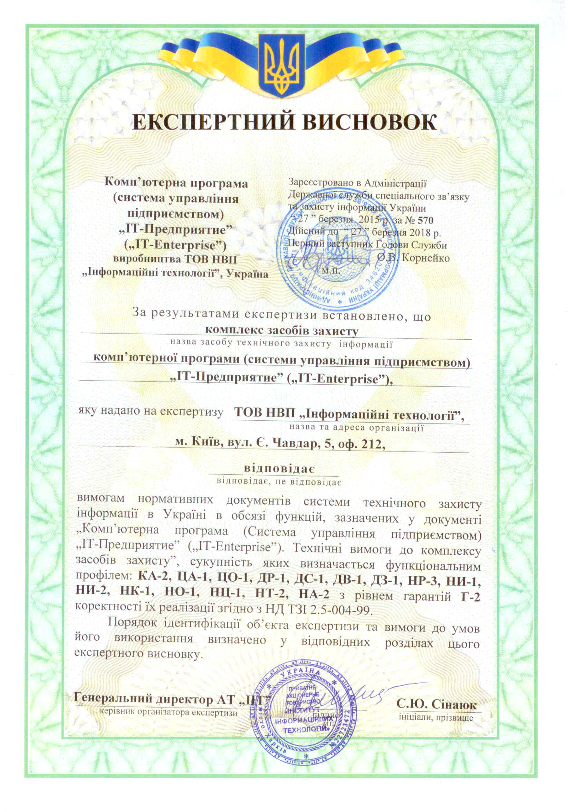
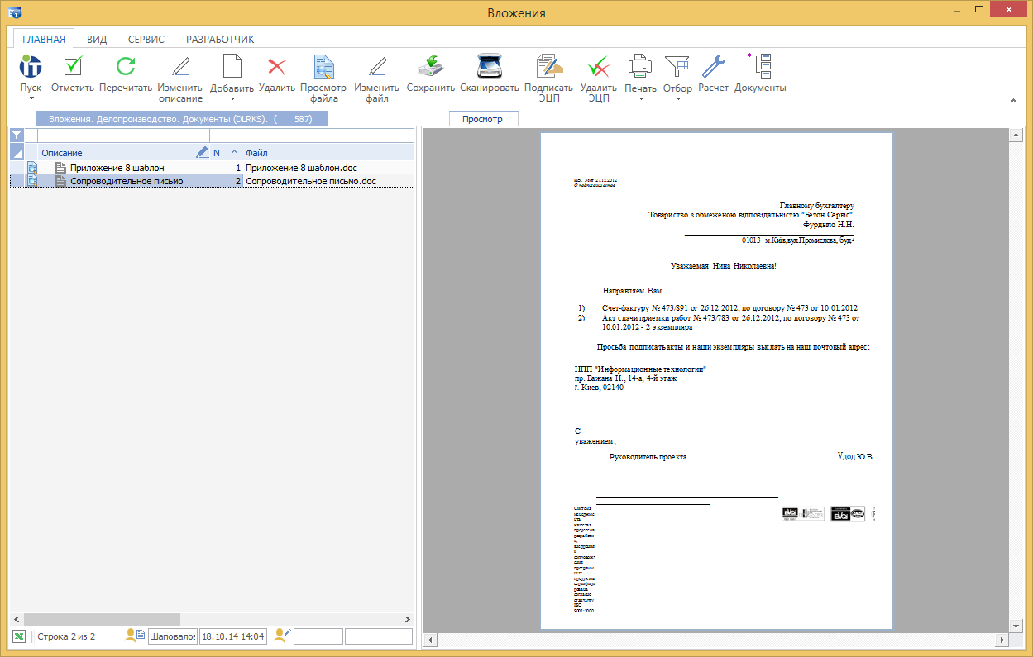
Договори, документи, бізнес-процеси
Використання цифрового підпису при узгодженні документів, накладенні резолюцій
Результат:
Цифровий підпис відповідає всім сучасним стандартам безпеки шифрування даних
Інтеграція з зовнішніми постачальниками акредитованого цифрового підпису

Slide 8

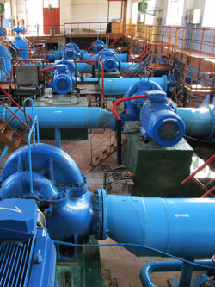
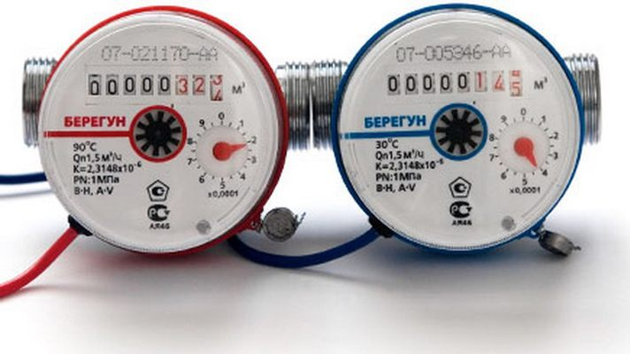

Договори, документи
Результати впровадження в ПрАТ «АК «Київводоканал»
Централізована робота головного офісу й усіх віддалених підрозділів в єдиній корпоративній системі документообігу:
    В системі реєструються й опрацьовуються всі Вхідні, Вихідні й Внутрішні документи – щомісяця ~ 15 000
    Робота громадської приймальні в єдиній системі: електронні звернення через сайт, телефонні звернення громадян, запити по системі КМДА, особистий прийом
    Зросли якість і швидкість обробки документів
    Забезпечені прозорість і деталізація інформації
    Виконується електронне узгодження договорів з відображенням усіх документів контрагента (виписки, свідоцтва, дозволи, попередні договори, документи обліку), скоротився обсяг паперового документообігу, час на обслуговування абонентів та прийняття рішень
Notes:
О них, структура, К-во персонала,
К-во пользователей, к-во доку,
Особенности: распределенная структура, комунальное предприятие – работа с гражданами
Результаты – централизовали работу, реализовали в системе работу с гражданами

Slide 9
Бухгалтерський і податковий облік
  Бухгалтерський і податковий облік
Введення понад 95% первинних документів в місцях їх виникнення
Автоматичне формування бухгалтерських проведень за попередньо налаштованими шаблонами
Перехід до оперативного бухгалтерського обліку
Автоматичне формування звітів по первинних документах
Розгорнутий аналіз від зведених звітів до первинного документу
Управління коригуваннями (Підпис (П.І.Б), дата і час коригування в кожному документі; розподіл доступу для кожного бухгалтера; дозвіл коригувань в закритих звітних періодах для окремо заданих користувачів)
Управління закриттям звітного періоду
  По підприємству в цілому, По філіалу, По балансовому рахунку, По підрозділу
  Повернення назад на будь-який період
  Доступ до архіву за будь-який період
  Коригуючі проведення
Каса, підзвіт
ОЗ , НМА
ТМЦ , МШП
Контрагенти
. . .
Документи
Оперативна підтримка законодавства
Апарат типових госпоперацій
Журнал господарських операцій
Сальдо і
обороти
Зведені
звіти
Відомості
Аналітика
В системі IT-Enterprise бухгалтер не вводить первинні документи,
він вільний від рутинних розрахунків.
Перехід до оперативного бухгалтерського обліку.

Slide 10
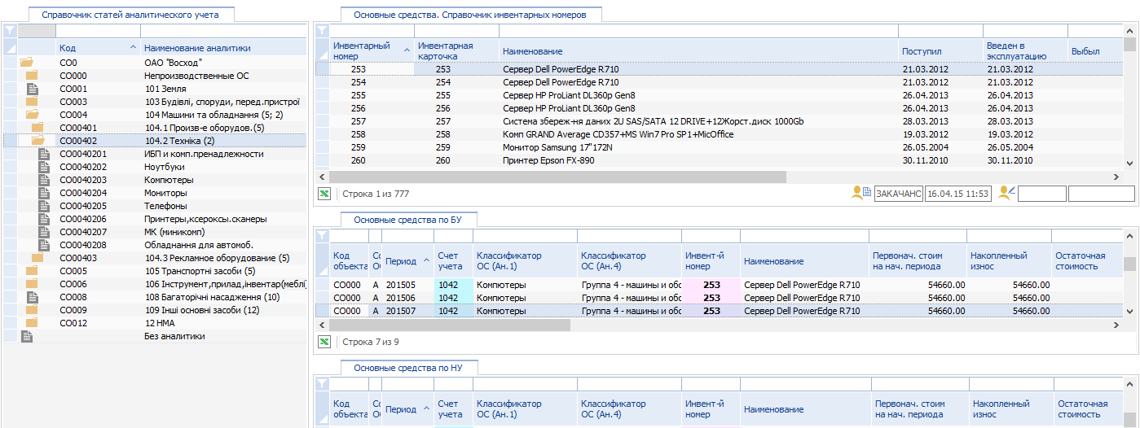
Бухгалтерський і податковий облік
Облік запасів ТМЦ (склади), ОЗ, НМА, МНМА
  Реєстр документів. Облік ТМЦ, МШП. Розрахунок цін придбання.
  Формування цін списання: ідентифіковані (ціни придбання), середньозважені
  Бухгалтерський, податковий облік, облік за МСФЗ
  Структуровані картотека та відомість ОЗ
  Документи руху (в бухгалтерському і податковому обліку)
  Різні методики нарахування амортизації
  Переоцінка, інвентаризація, відображення ремонтів, модернізацій, передача в оренду
  Облік ОЗ, що передані в оренду
  Оборотно-сальдові відомості (з деталізацією до первинних документів)
  Аналітичні звіти

Slide 11
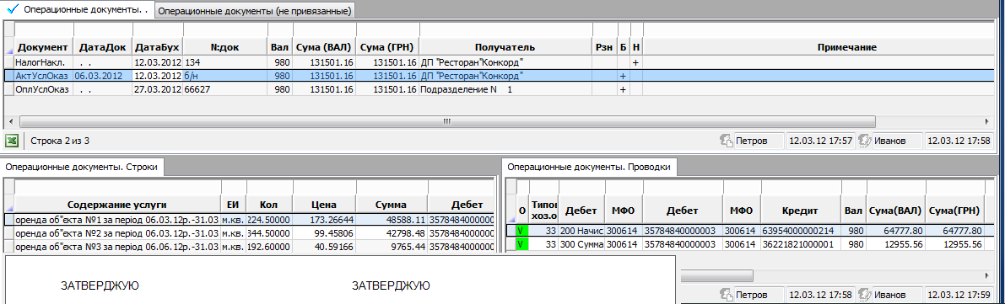
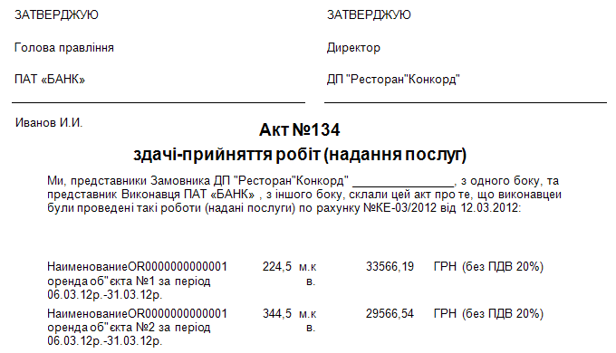
Бухгалтерський і податковий облік
Облік взаєморозрахунків з постачальниками та замовниками
  Розрахунки з постачальниками, замовниками, іншими дебіторами-кредиторами. Облік розрахунків по авансах виданих і отриманих. Контроль попередньої оплати в документах.
  Графіки (календарні плани) платежів за умовами договору
  Облік розрахунків в різних валютах, валютні переоцінки по рахунках, по документах (оперативно й регламентно), розцінка документів по курсу попередньої оплати
  Оперативний контроль заборгованості
  Акти звіряння взаєморозрахунків, облік розрахунків по авансах, контроль попередньої оплати, динаміка заборгованості
  Зберігання скан-копій і будь-яких інших форматів документів

Slide 12
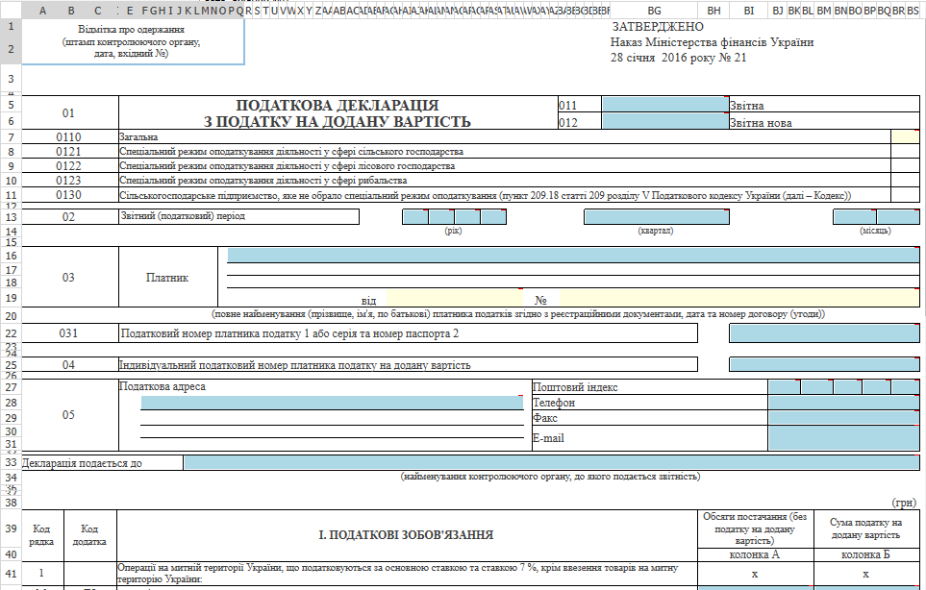
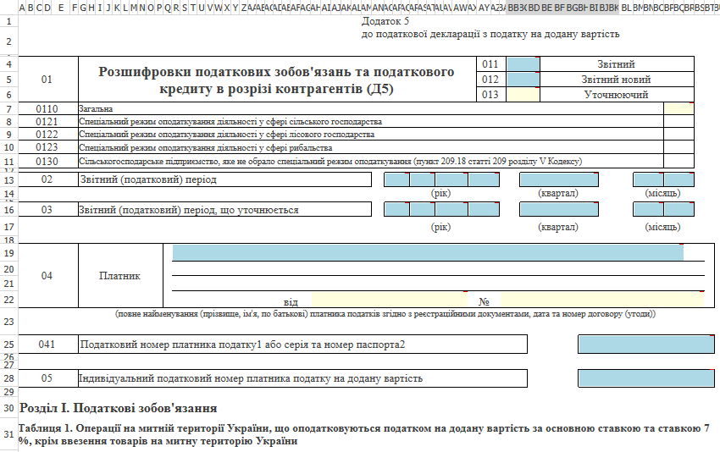
Бухгалтерський і податковий облік
Податковий облік. ПДВ
Реєстрація вхідних податкових накладних (імпорт з уніфікованого XML-формату, ручне введення)
Виписка податкових накладних замовникам із врахуванням першої події, експорт в XML-формат для реєстрації в ЄРПН
Реєстри інших документів, що формують податковий кредит
Контроль операцій по ПДВ (оперативний податковий кредит, податкові зобов’язання)
Звітність по ПДВ (Декларація по ПДВ, додатки до Декларації, вивантаження в XML-формат)

Slide 13
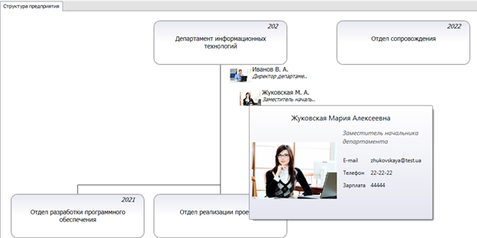
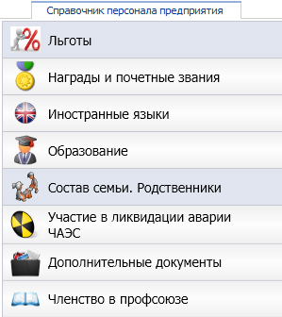
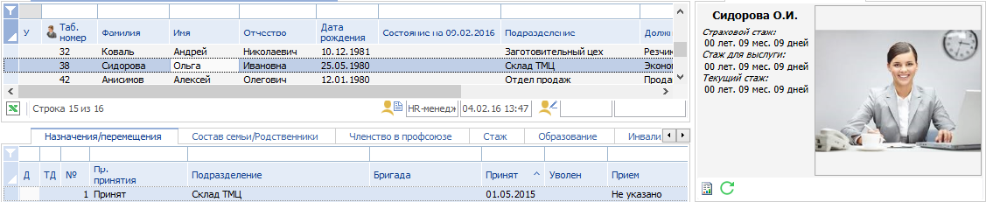
Управління персоналом
Напрями управління персоналом і розрахунку зарплати
  Штатний розклад
  Управління кадрами
  Табельний облік
  Підбір персоналу. Рекрутинг
  Управління компетенціями
  Управління навчанням
  Мотивація персоналу
  Заробітна плата (в т.ч., відрядна)
  BI аналіз даних
Управление процессами в единой корпоративной системе!

Slide 14

Управління персоналом
Задачі управління персоналом
  Формування особистої картки при прийомі робітника
  Усі види наказів (прийом, переведення, звільнення, доплати тощо)
  Формування призначень згідно кадрових наказів
  Розподіл доступу до підрозділів / департаментів
  Різноманітна інформація по робітниках і зручний пошук
  Стажі (трудова книжка)
  Військовий облік
  Освіта
  Склад сім’ї
  Інвалідність
  Історія зміни прізвища
  Порушення трудової дисципліни
  Нагороди та почесні звання
  Формування графіків відпусток і облік фактичних відпусток
  Лікарняні та інші документи відсутності
  (виклики до військомату, мобілізація, донорство тощо)
  Велика кількість звітів

Slide 15

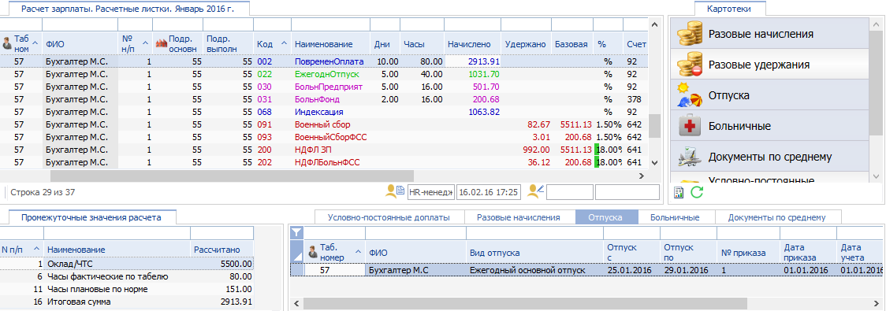
Заробітна плата
Розрахунок заробітної плати
Централізований і децентралізований розрахунок заробітної плати по всій організації з врахуванням усіх структурних підрозділів (філій)
Нарахування погодинної зарплати
Автоматичне нарахування передбачених надбавок, доплат і компенсацій
Нарахування допомоги по соціальному страхуванню (в т.ч., лікарняних листів) і відпускних
Нарахування місячної, квартальної, піврічної, річної та разових премій
Автоматичний розрахунок усіх податків, зборів, обов’язкових утримань
Розрахунок постійних утримань: по виконавчих листах, перерахуваннях в банки, плати за кредит, комунальні послуги тощо
Формування квартальної звітності по формі 1ДФ в розрізі податкових
Формування файлів по утриманню ЄСВ для конвертації в M.E.Doc
Формування платіжних відомостей
Формування файлів для зарахування заробітної плати на картки працівників
Формування проводок з розподілом по рахунках витрат

Slide 16
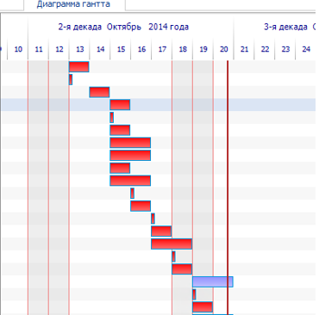
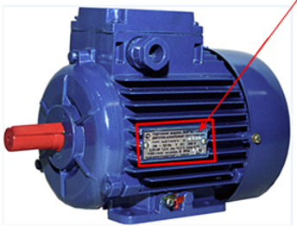
ТО і ремонт обладнання
Застосування методології RCM-2
Класифікатор обладнання (об’єктів ремонту):
  Паспортні дані та технічні характеристики
  Дані про розміщення, стан, режими роботи обладнання
  Інша інформація …
Довідник технічних місць:
  Штатна структура основних фондів
  Укомплектованість технічних місць об’єктами ремонту
  Стан об’єктів ремонту
Візуальна сигналізація про невирішені проблеми на обладнанні
Облік руху номерних вузлів
Архів документів:
  Паспорти обладнання та вузлів
  Інструкції, кресленики, схеми
  Фотографії місць маркування номерних вузлів
Нормативи міжремонтних періодів, рекомендації системи по зміні нормативів періодичності робіт:
  IT-Enterprise порівнює середню фактичну періодичність ремонтів з нормативною
  При виявленні відхилень автоматично генерує рекомендації по зміні нормативів
Карти ремонтів:
  Перелік ремонтних операцій, технологія їх виконання (переходи)
  Норми часу та розцінки трудомісткості виконання
  Кваліфікація фахівців
  Норми використання ТМЦ
  Обладнання, інструмент, засоби захисту
План ТОіР щодоби автоматично перераховується з урахуванням поточних напрацювань і часу простоїв
Опис параметрів експлуатації:
  Найменування параметру
  (температура, вібрація, знос, …)
  Нормоване значення
  Періодичність контролю
  Прив’язка параметра до об’єктів ремонту
Плани періодичного огляду
обладнання
Інтеграція з АСУТП
Автоматичний план-графік ТОіР
по нормативах

Slide 17
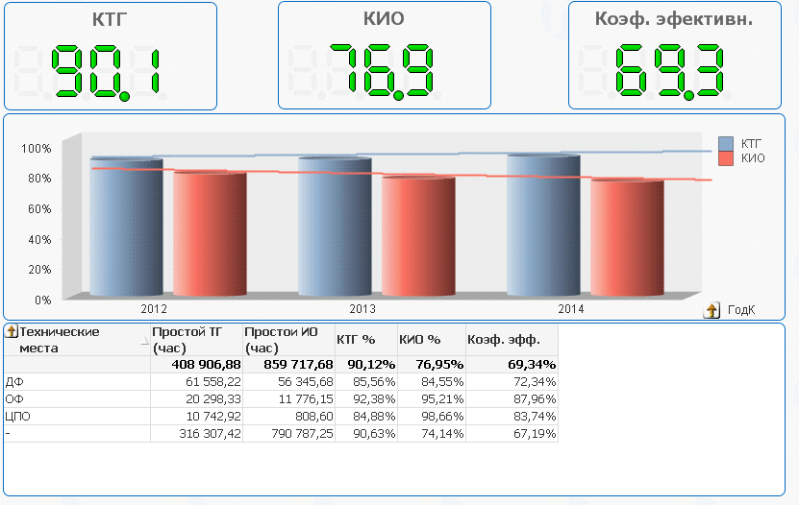

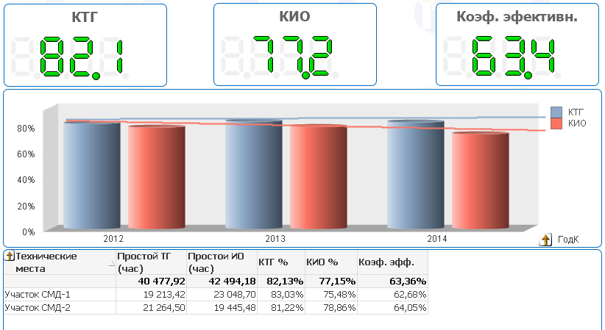
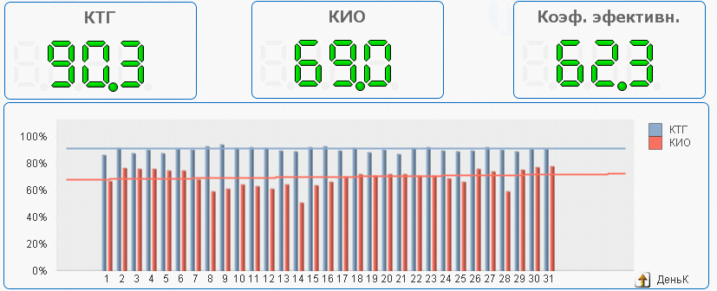



Аналіз і контроль ремонтних заходів
Розрахунок КТГ, КВО, КЕ
Коефіцієнт використання обладнання (КВО):
Показник продуктивності, тобто ступеня використання працездатного обладнання в технологічному процесі
К$ВО=\frac{Vвипуску.}{\left(Ткаленд.−Тплан. прост.−Тнепл.прост\right)∗n}$
Коефіцієнт ефективності (КЕ):
Показник загальної ефективності використання обладнання
в технологічному процесі
Коефіцієнт технічної готовності (КТГ):
показник доступності обладнання - вірогідність того, що обладнання буде працездатним в довільний момент часу, крім планових періодів, протягом яких застосування обладнання за призначенням не передбачається
К$Е=\text{К}ТГ$* КВ$О$
К$ТГ=\frac{Ткаленд.−Тплан. прост.−Тнепл.прост}{Ткаленд.−Тплан. прост.}$

Slide 18
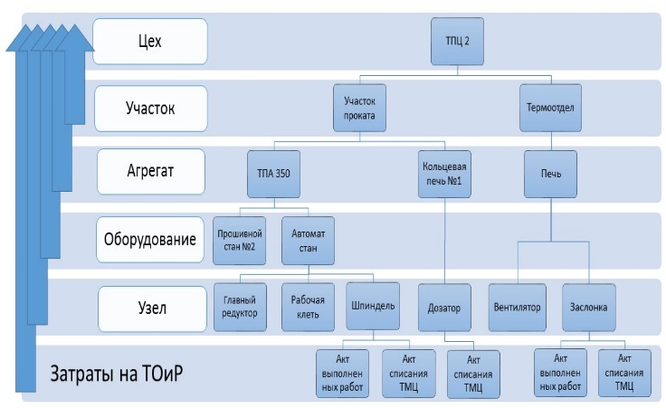
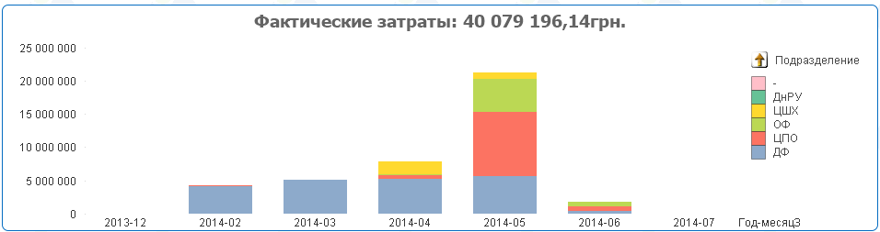
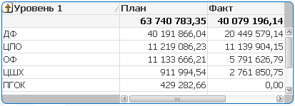
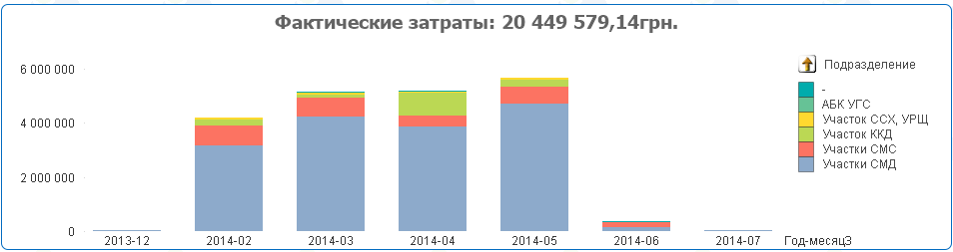
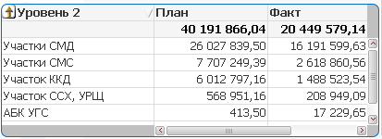
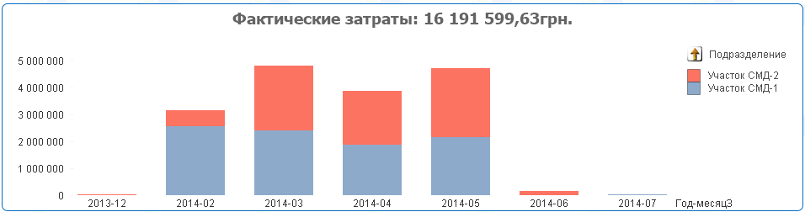
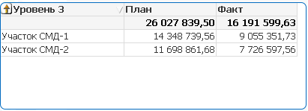
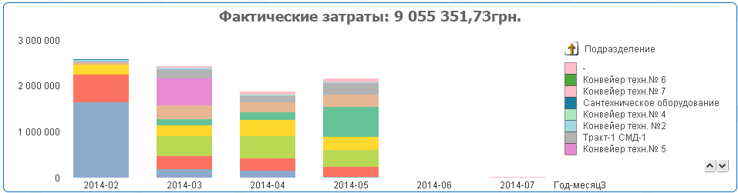
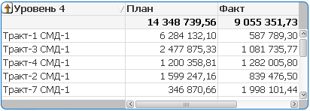
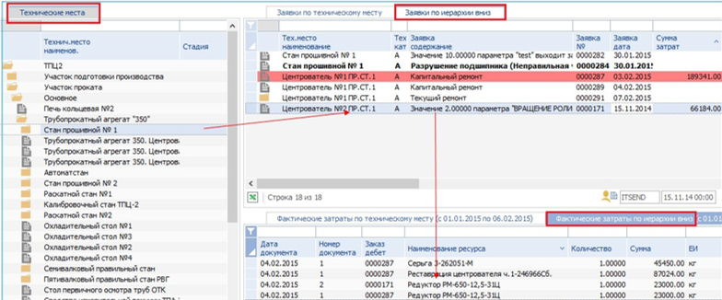
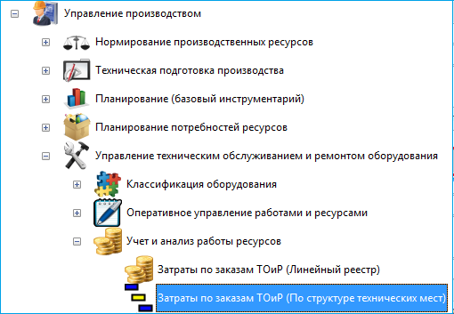
Аналіз і контроль ремонтних заходів
Аналіз витрат на ТОіР

Slide 19
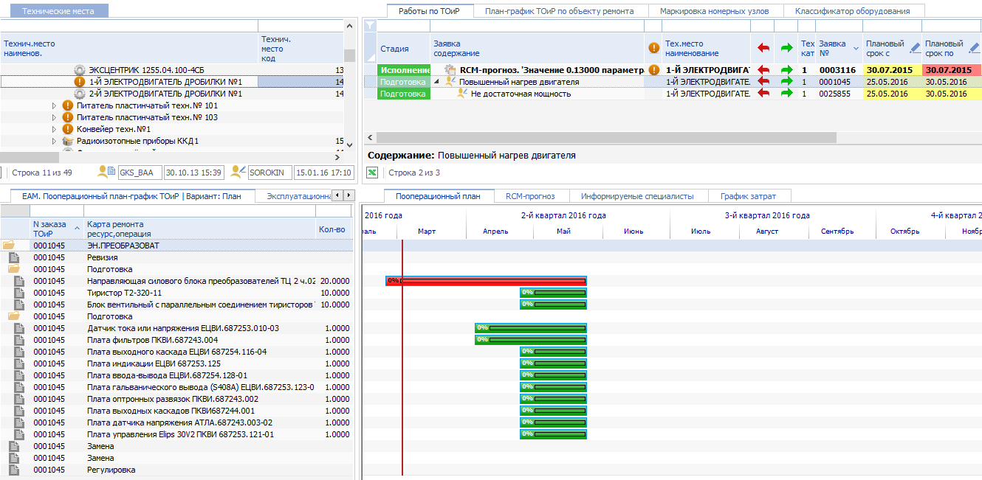
Планування закупівель
Планування закупівель під планові ремонти
Формування потреби до закупівлі по картах ремонту
Автоматичний контроль і резервування на складі вільних залишків
Планування строків закупівлі з урахуванням циклу постачання
План закупівель формується з різних джерел, одним з них є замовлення на закупівлю під ТОіР

Slide 20
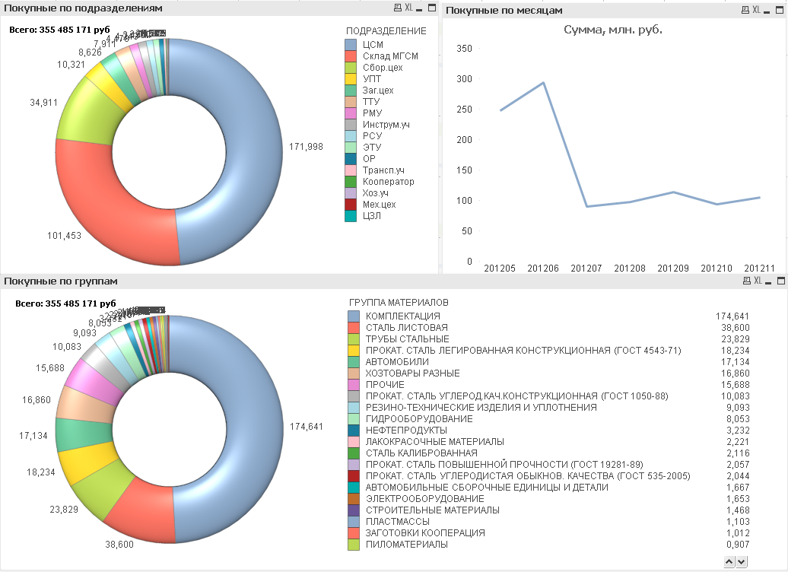
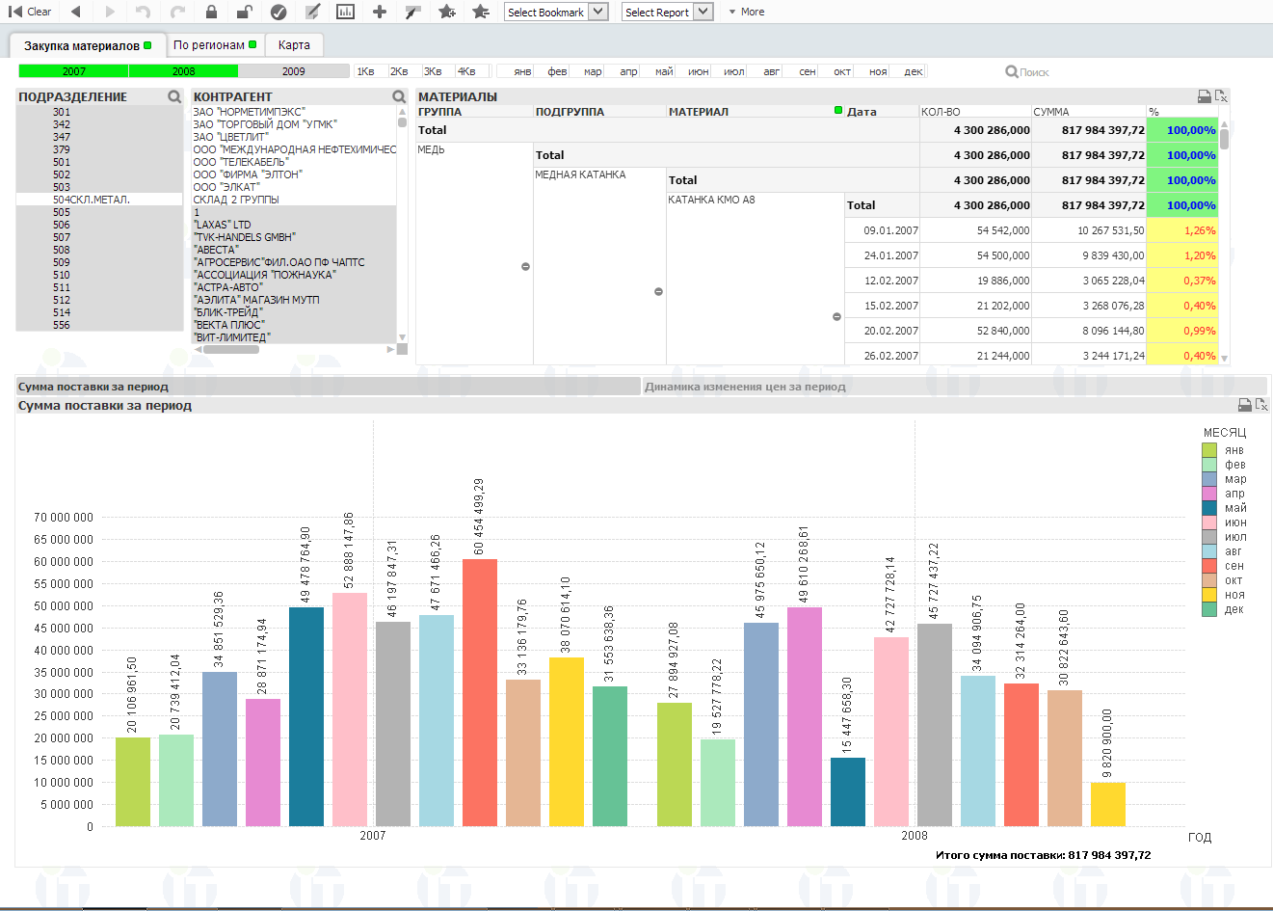
Бізнес-аналіз даних
Постачання і запаси. Контроль виконання і аналіз
  On-line контроль виконання
    Плану закупівель
    Замовлень на закупівлю
    Специфікацій
  On-line аналітика закупівель
    По групах / підгрупах матеріалів
    По постачальниках
    По ринках
  On-line аналітика запасів
    Віковий склад
    Терміни придатності
    Кількість в розрізі партій, постачальників
    Динаміка руху
    …
грн.
Сумма, млн. грн.
грн.

Slide 21
ТОіР, управління закупівлями
Результати впровадження в ПрАТ «АК «Київводоканал»
Управління виконується комплексно в одній системі:
    Розроблено єдиний класифікатор запасів, що дозволяє уникати дублів в обліку та при плануванні закупівель
    Заявочна кампанія виконується швидше за рахунок переходу від паперової до електронної технології, вирішено питання територіальної розподіленості, в процесі беруть участь економісти для контролю сум по бюджету
    Процес є повністю прозорим і доступний керівництву підприємства для контролю та аналізу
    Ведеться ТОіР виробничих фондів (насосні станції тощо), норми обслуговування, розрахунок трудомісткості, відмітка факту виконання. Коефіцієнт технічної готовності зріс на 20%.
    ТОіР автотранспорту: інтеграція з GPS-моніторингом (звірення пробігу по шляхових листах), контроль заправки паливом в розрізі скретч-карт
Notes:
О них, структура, К-во персонала,
К-во пользователей, к-во доку,
Особенности: распределенная структура, комунальное предприятие – работа с гражданами
Результаты – централизовали работу, реализовали в системе работу с гражданами

Slide 22



SmartTender.biz
Офіційний майданчик реформи
Державних закупівель/продажів
Ми одними з перших приєднались до Реформи державних закупівель України ті будували систему ProZorro
Займаємо провідні позиції на ринку Державних закупівель / продажів
Пропонуємо комплексне рішення, в т.ч., використовувати Електронний тендерний майданчик SmartTender.biz як єдиний кабінет для Закупівель / Продажів з можливістю подальшої інтеграції з обліковими системами Водоканалів
Замовнику доступні розширена аналітика та звітність
Із замовником працює особистий менеджер, проводиться навчання по роботі в системі
Через майданчик можна успішно продавати вторсировину (металобрухт)

Slide 23
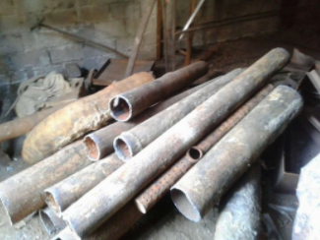
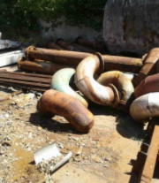

SmartTender.biz
Успішний продаж металобрухту
КП "Маріупольське ВУ водопровідного господарства» ККП «Маріупольтепломережа» КП «Бориславводоканал» МКП «Покровводоканал» та інші

Slide 24
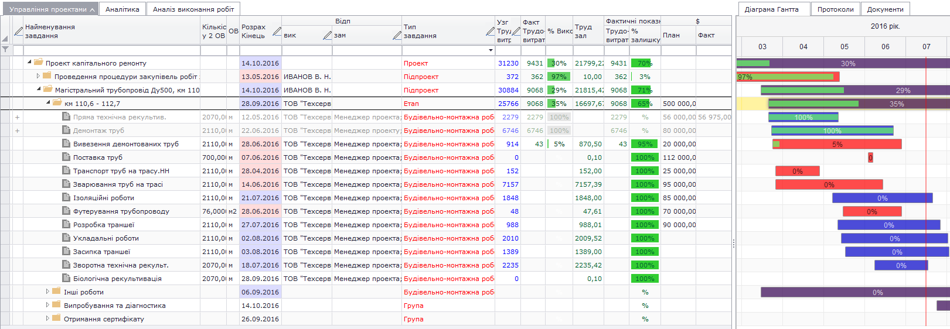
Управління проектами
Управління проектами
  Управління будь-якими проектами:
    Інвестиційні
    Контрактні
    …
  Облік фактичних витрат по проекту
  Багаторівневе планування та контроль виконання проектів
    Планування календарних термінів по мережевому графіку робіт
    Планування матеріалів, трудових ресурсів по роботах, виконавцях
    Мережевий графік виконання робіт
Зрозуміло хто і за що відповідає, планові і фактичні витрати на проект

Slide 25
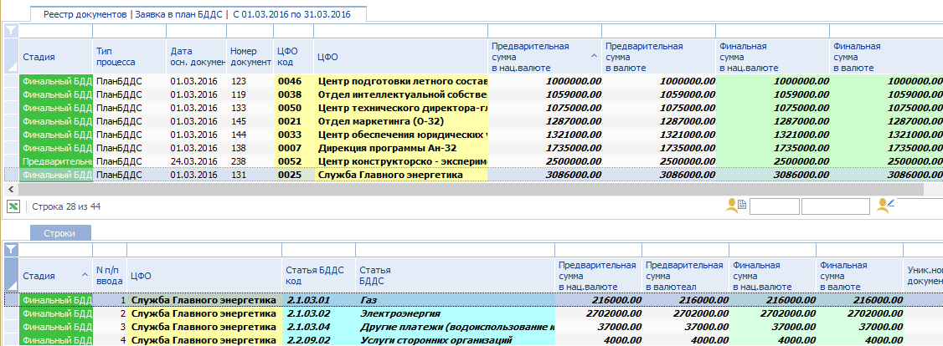
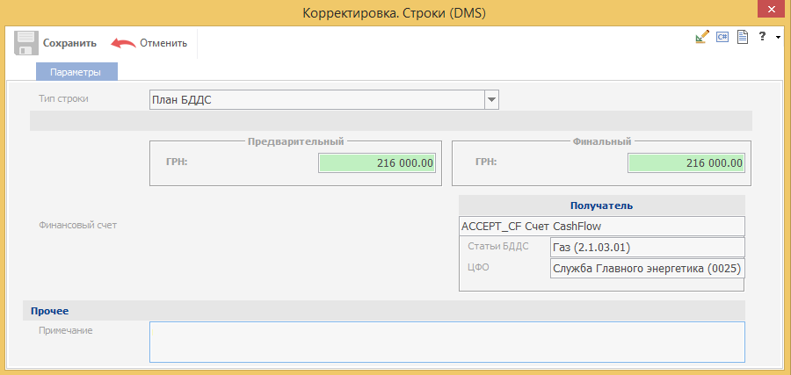
Реалізація циклу фінансового управління
Планування
Виконання
Контроль і аналіз
Коригувальні дії
Заявка в бюджет
Документи підготовки бюджетів, проведення заявочної кампанії

Slide 26
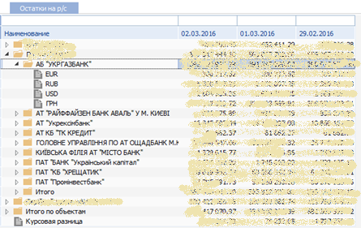
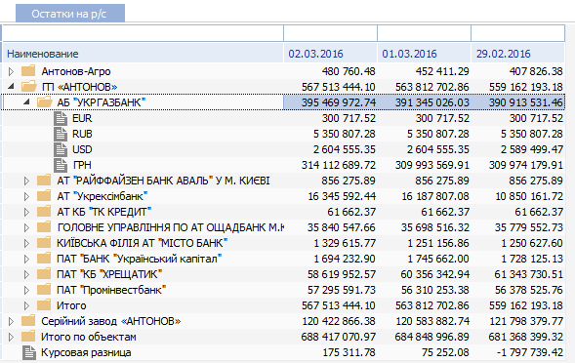
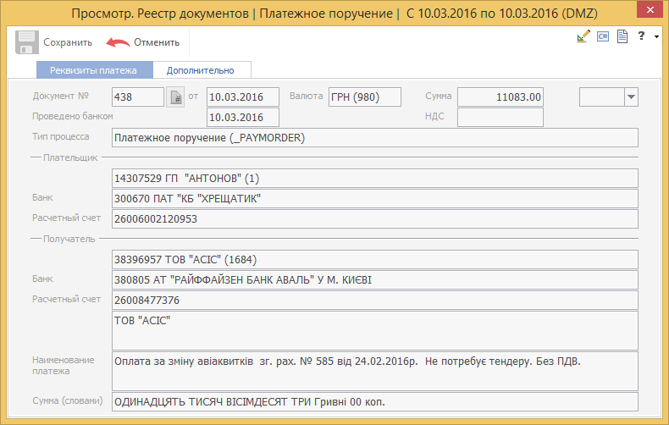
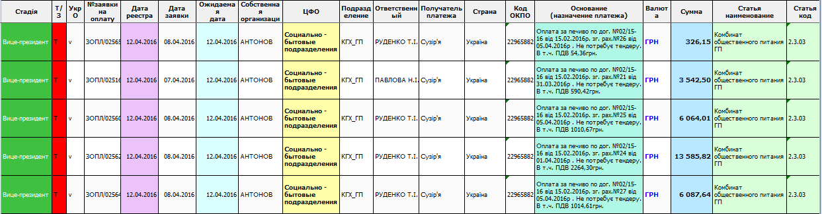


Реалізація циклу фінансового управління
Планування
Виконання
Контроль і аналіз
Коригувальні дії
Візування, контроль і аналіз, здійснення платежів
Реєстр платежів на сьогодні

Slide 27


Реалізація циклу фінансового управління
Планування
Виконання
Контроль і аналіз
Коригувальні дії
Контроль по бюджетних лімітах і аналіз виконання бюджету
При узгодженні виконується контроль перевищення ліміту
Оплата понад ліміт дозволена тільки для «захищених» статей, контроль виконується на рівні системи
Аналіз бюджету с можливістю «drill-down» до первинних документів
Аналіз бюджету зростаючим підсумком (бюджет за декілька періодів)
Розподіл доступу до аналізу бюджету по ЦФВ

Slide 28


Реалізація циклу фінансового управління
Планування
Виконання
Контроль і аналіз
Коригувальні дії
Попереджувальні та коригувальні дії
Гнучке коригування бюджету, перерозподіл або збільшення бюджету виконуються регламентно з фіксацією всіх змін

Slide 29
Фінансове управління
Результати впровадження в ПрАТ «АК «Київводоканал»
Побудована система управління бюджетами:
    Виконується річне планування БРГК і перегляд бюджету
    Виконується помісячне планування БРГК
    Оперативні платежі: виконуються з IT-Enterprise, з контролем по бюджету за місяць, інтеграція з системами «Клієнт-Банк»
    Контроль виконання річного БРГК з урахуванням запланованих і фактичних оплат
    При узгодженні договорів виконується контроль по затвердженому бюджету (по статтях)
Notes:
О них, структура, К-во персонала,
К-во пользователей, к-во доку,
Особенности: распределенная структура, комунальное предприятие – работа с гражданами
Результаты – централизовали работу, реализовали в системе работу с гражданами

Slide 30


Customer Relationship Management
  IT-Enterprise – повне охоплення функцій CRM
  Управління клієнтською базою
    Створення єдиної бази усіх організацій / фізичних осіб, з якими доводиться контактувати в процесі діяльності (клієнти, потенційні клієнти, посередники, дилери, конкуренти тощо)
    Повна інформація про кожного контрагента і контактних особах
    Довільна класифікація (сегментування) клієнтів
  Управління контактами, задачами, дорученнями
    Фактичні контакти (зустрічі, телефон, e-mail тощо)
    Планування контактів, задач, доручень і контроль виконання
    Виявлення потреб (зацікавленості) клієнтів
  Direct-mail. Управління e-mail розсилками
    Масовий режим формування контактів
    Формування документів по шаблонах
    Приймання / відправлення E-Mail
  Планування продажів
    Організація, планування маркетингових кампаній
    Можливі угоди

Slide 31

Досвід фахівців
IT-Enterprise – надійний партнер
Чому IT-Enterprise:
Досвід: Команда + Виконані проекти
Якість, гнучкість: Команда розробників
Терміни
Ціна
IT-Enterprise має один з найбільших штат фахівців
зі значним досвідом комплексних проектів реінжинірингу
системи управління підприємствами:
  Стабільний колектив – понад 280 фахівців,
  що здійснюють впровадження системи IT-Enterprise
  В компанії працюють топ-фахівці з унікальним досвідом виконаних комплексних проектів реінжинірингу системи управління виробництвом для різних галузей
  Важливі рішення під час впровадження приймаються з урахуванням об’єднаного досвіду та проектних рішень для понад 300 проектів (промислових і комунальних підприємств, фінансових структур, холдингів, концернів, …)
Кваліфікована та досвідчена команда проекту реінжинірингу управління виробництвом – ключова умова для успішного виконання проекту

Slide 32



Дякую за увагу!
  Канал IT-Enterprise CIS в
  https://www.youtube.com/user/ITEnterpriseCIS
Кращі практики, результати проектів, обмін досвідом, …
  www.it.ua

